Slide 1
Mezinárodní obchod
Vladan Hodulák
Tato prezentace je určena výhradně pro studenty kurzu Mezinárodní ekonomické vztahy MVZ141 na FSS MU v akademickém roce 2018/2019. Jakékoliv nakládání s prezentací pro jiné než studijní účely v tomto kurzu je zakázáno

Slide 2
Teorie mezinárodního obchodu
Merkantilismus
  Protekcionismus, podpora vývozu, obchod jako hra s nulovým součtem
Absolutní výhoda (A. Smith 1776)
  Stát se má specializovat na produkci statků, ve kterých má absolutní výhodu
  Intuitivní závěr
Komparativní výhoda (D. Ricardo 1819)
  Stát se má specializovat na produkci statků, které produkuje relativně levněji
  Náklady obětované příležitosti
  Díky využití komparativní výhody mohou v systému volného obchodu získat všechny země
  Pro většinu lidí na první pohled matoucí závěr

Slide 3
Modelování v ekonomii
Ekonomický model
  Teoretický konstrukt znázorňující ekonomické procesy pomocí několika proměnných a souboru logických či kvantitativních vztahů mezi nimi
  Obvykle matematický
Znaky
  Předpoklady modelu
  Ceteris paribus
  Endogenní a exogenní proměnná
Jednoduchý model komparativní výhody
  Jeden zdroj, dvě země, dva produkty, konstantní výnosy, stejná vybavenost zdroji

Slide 4
Hranice výrobních možností

Slide 5
Autarkie - maximální výroba při specializaci (tuny)
 | Maso | Brambory
Farmářov | 20 | 40
Pastýřov | 400 | 50
Autarkie - možná výroba a spotřeba (tuny)
 | Maso | Brambory
Farmářov | 10 | 20
Pastýřov | 200 | 25

Slide 6
Obchod - specializace ve výrobě (tuny)
Výroba | Maso | Brambory
Farmářov | 0 | 40
Pastýřov | 240 | 20
Obchod - možné rozdělení spotřeby (tuny)
Spotřeba | Maso | Brambory
Farmářov | 30 | 30
Pastýřov | 210 | 30

Slide 7
Teorie mezinárodního obchodu
Původní komparativní výhoda – specializace na základě produktivity
Současný (Heckscher-Ohlinův) model pracuje se specializací na základě různé vybavenosti země výrobními faktory
Dopravní náklady
Problematika výnosů z rozsahu
Volný obchod a hospodářský rozvoj
  Prorůstové aspekty mezinárodního obchodu
  Argument nedospělého odvětví
  Směnné relace

Slide 8
Zahraničně obchodní politika
Vymezení - soubor aktivit státu, kterými cílevědomě působí na zahraniční obchod své země.
Liberalismus – přístup usilující o odstranění obchodních bariér a zdůrazňující přínos volného obchodu
Protekcionismus – přístup upozorňující na rizika volného obchodu, existují v podstatě tři důvody protekcionismu
  Ochrana zaměstnanosti
  Zisky ohrožených odvětví
  Národní zájem (relativní zisky, soběstačnost, strategická odvětví)

Slide 9
Nástroje zahraničně-obchodní politiky
Clo
  Forma nepřímé daně, která se vyměřuje na dovoz a vybírá se při vstupu zboží do země
  Má tendenci zvýšit cenu, snížit spotřebované množství, snížit dovážené množství a zvýšit domácí výrobu
Kvóta
  Množstevní omezení dovozu
  Má podobné dopady jako clo, ale nevytváří příjem státu
Netarifní překážky dovozu
  Zákaz dovozu z neekonomických důvodů (standardizace, kultura, životní prostředí)
  Otázka zneužití
Subvence
  Podpora určitého typu produkce, mnoho podob (výzkum a vývoj, daně, záruky aj.)
  Snižuje tržní cenu a zvyšuje objem výroby

Slide 10
Dopady mezinárodního obchodu
Autarkie a její dopady
Dopady otevření se obchodu
  Krátkodobě ovlivňuje ceny, příjmy, zaměstnanost a úroveň spotřeby
  Dlouhodobě vytváří tlak na realokaci zdrojů a potenciálně podporuje hospodářský růst díky specializaci
Politické dopady liberální obchodní politiky
  Vnitrostátní – vytváří vítěze a poražené, otázka kompenzace znevýhodněných skupin
  Mezinárodní – růst vzájemné závislosti, potenciál tlumit mezinárodní spory
Politické dopady protekcionistické politiky
  Vnitrostátní – zisky zájmových skupin a ztráty celkové populace
  Mezinárodní – celní války, izolace a zvyšování mezinárodního napětí

Slide 11
Mezinárodní obchodní režim
Mezinárodní režim
  Soubor implicitních a explicitních zásad, norem, pravidel a rozhodovacích procedur, kolem nichž se vytvářejí očekávání aktérů v určité oblasti.
Jednostranná liberalizace
Bilaterální × multilaterální jednání
Prvky současného režimu
  WTO (GATT) jako hlavní pilíř, multilaterální jednání
  Zásada nediskriminace (doložka nejvyšších výhod)
  Národní zacházení
  Mechanismus urovnání sporů
  Výjimky z pravidel (FTAs, RZ)

Slide 12
Vývoj mezinárodního obchodu
Do 16. století
  Různé způsoby organizace mezinárodního obchodu
  Silné státy mají tendence k monopolizaci zahraničního obchodu
  Postavení obchodníků
Merkantilismus
  Zahraničně-obchodní politika jako nástroj k prosazování národního zájmu
  Snaha o přebytkovou obchodní bilanci a podpora produkce s vysokou přidanou hodnotou
19. století
  Cobden-Chevalierova smlouva (1860), doložka nejvyšších výhod
  Boom volného obchodu do roku 1873, pak relativně umírněný protekcionismus
  Rozpad systému s první světovou válkou

Slide 13
Vývoj mezinárodního obchodu
Mezi válkami
  Neúspěšné snahy o opětovnou liberalizaci
  Velká hospodářská krize – úplný rozpad systému, propad obchodu na 1/3 předkrizové úrovně!
  Politika ožebrač svého souseda (Smooth-Hawley tarif)
  Vytvoření regionálních bloků (imperiální preference, velkoprostorové hospodářství velká východoasijská sféra společného blahobytu)
Vznik nového režimu po druhé světové válce
  Položení základů současného multilaterálního systému, GATT, ITO
  Postupné snižování překážek obchodu

Slide 14
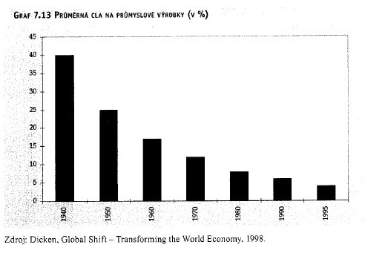

Slide 15
Vývoj mezinárodního obchodu
70. a 80. léta
  Zpomalení dynamiky růstu mezinárodního obchodu
  Mírný nárůst protekcionismu, netarifní překážky, dobrovolná vývozní omezení
90. léta – 2008
  Opětovný nárůst dynamiky po roce 1989
  Dokončení Uruguayského kola jednání GATT, vznik WTO
  Vnesení nových témat (duševní vlastnictví – TRIP, služby, investiční opatření TRIM, standardy)
  Masivní rozmach mezinárodního obchodu, globalizace
Po roce 2008
  krach posledního kola jednání WTO
  Upevňování regionálních obchodních bloků (TTP, TTIP)
  Pokles dynamiky mezinárodního obchodu

Slide 16
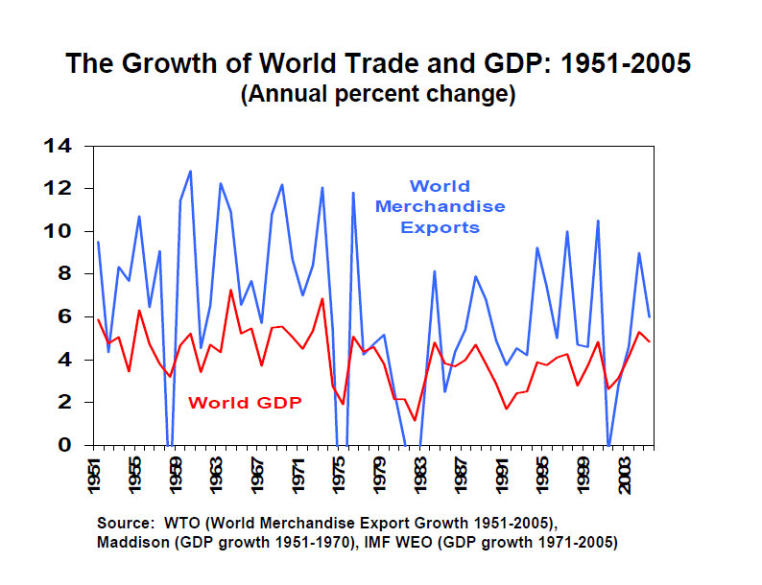

Slide 17
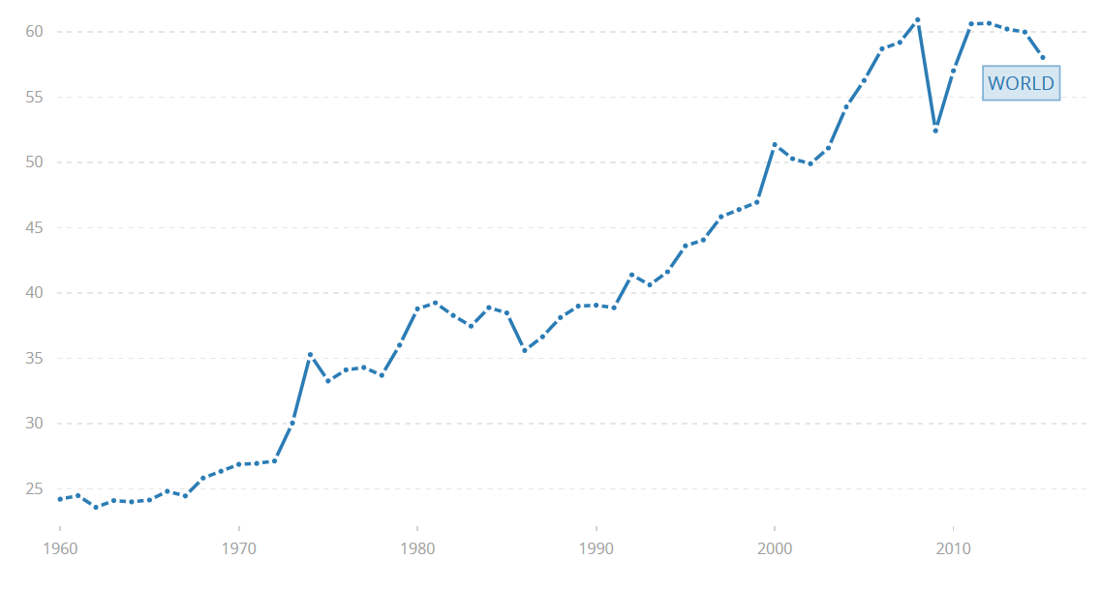
Světový obchod k HDP (%)
Zdroj: Světová banka

Slide 18
